Slide 1

MK 트레이딩 사이트 가이드
신용진

Slide 2
목차
01 기존 사이트 분석
02 제작기법
03 메인 페이지
04 서브 페이지

Slide 3
01. 기존 사이트 분석

Slide 4
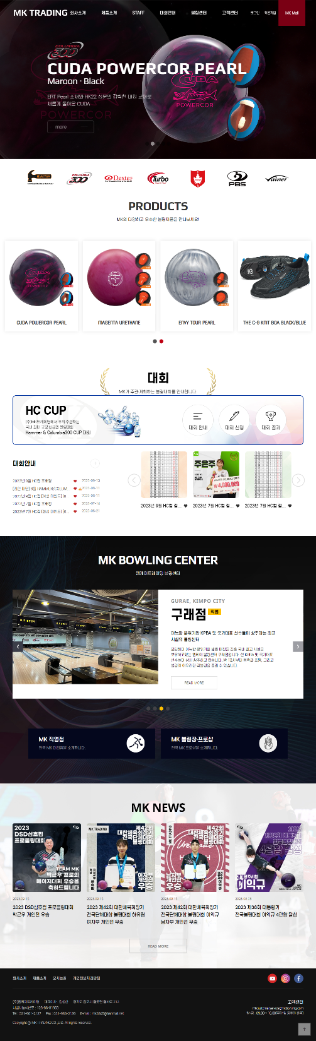
01. 기존 사이트 분석 - 미디어 쿼리 - get 방식을 활용한 서브페이지 - 다양한 슬라이드 기술 사용

Slide 5
02. 제작 기법

Slide 6



제작 기법
폰트
컬러
-Hahmlet
-IBM Plex Sans KR
-Orbit
#bd1414
#808080
#04071d

Slide 7
03. 메인 페이지

Slide 8
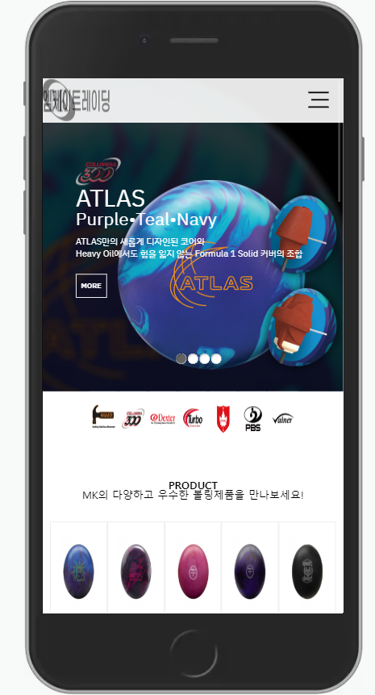
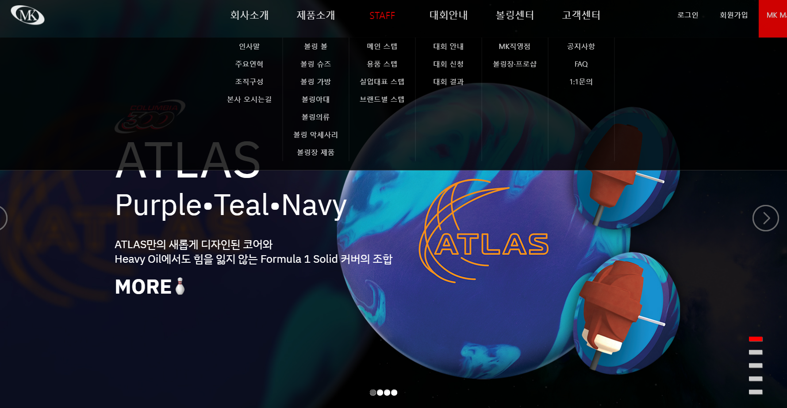
사이트 구현 – 섹션 별로 이동 및 미디어 쿼리 적용

Slide 9
04. 서브 페이지

